Slide 1
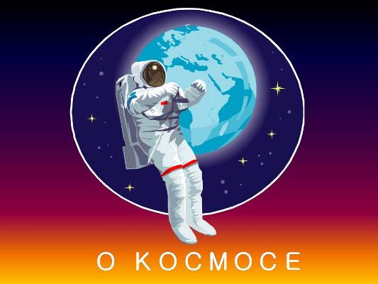
О КОСМОСЕ

Slide 2
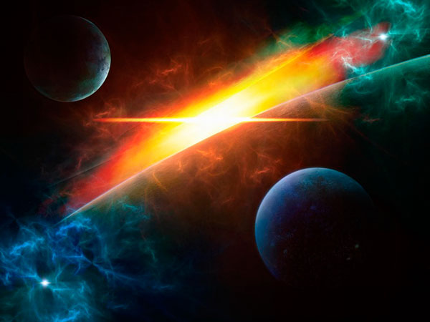
В необъятных просторах космоса вращается наша Земля

Slide 3
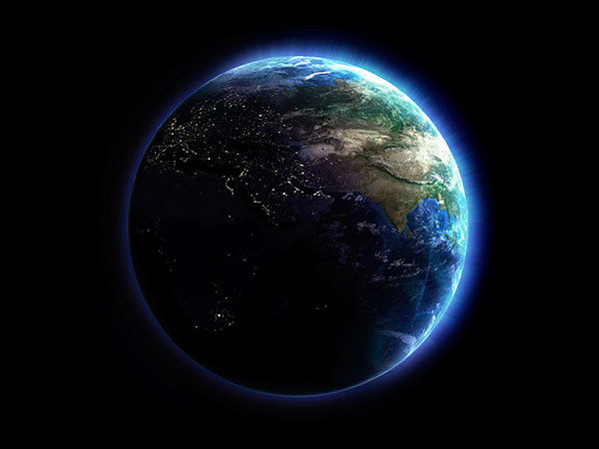
Она – одна из планет солнечной системы. Солнечная система – это объединение планет и их спутников – вращающихся вокруг звезды - Солнце

Slide 4
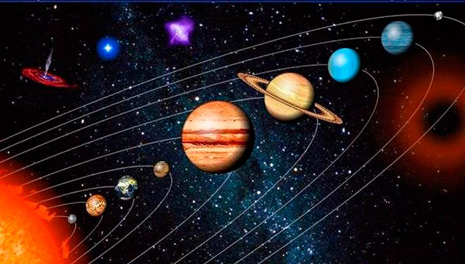
н
Планет всего девять, все они разные. В глубокой космической мерзлоте, на границе солнечной системы, движутся планеты – небольшие тела изо льда, пыли и камней

Slide 5
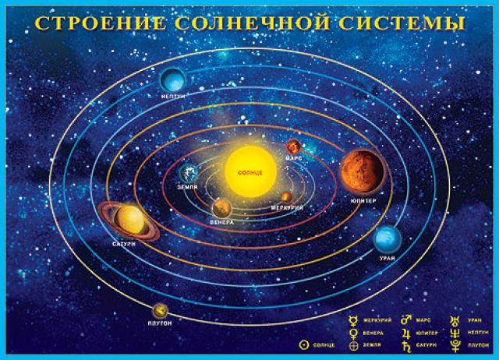
Путь по которому движутся планеты называются орбитой

Slide 6
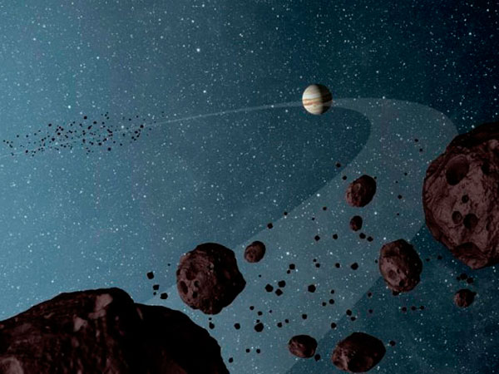
Земля – третья планета от Солнца

Slide 7
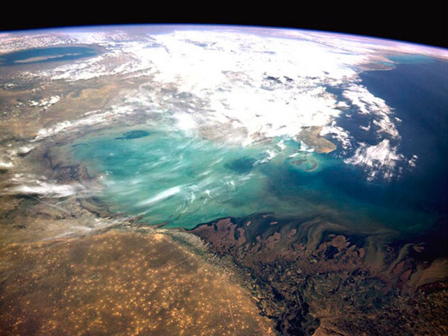
Землю окружают слои воздуха, который называется – атмосферой.

Slide 8
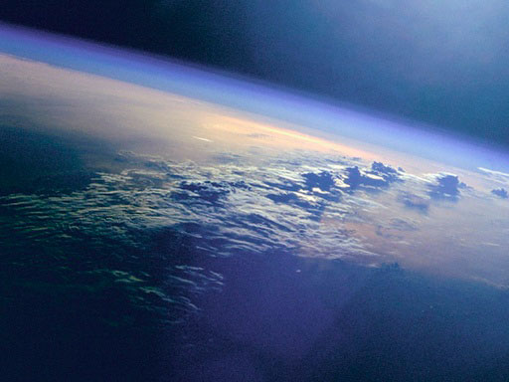
Наша планета находится в постоянном движении. Она вращается вокруг своей оси и вокруг солнца.

Slide 9
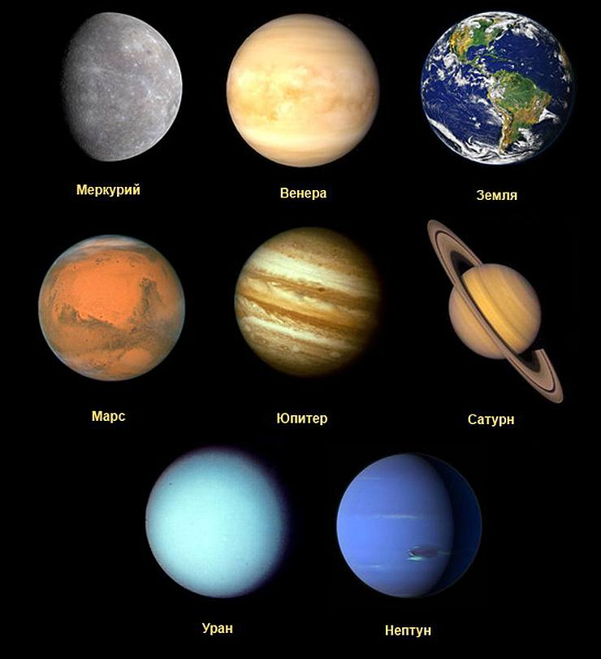
Кроме Земли в состав солнечной системы входят ещё 8 планет.
Меркурий – самая близкая планета от Солнца.
Венера, вторая по счету планета Солнечной системы. Расположенная ближе к Солнцу, чем наша планета, Венера получает от него в два с лишним раза больше света и тепла, чем Земля.
Марс - четвертая планета Солнечной системы. Он почти вдвое меньше Земли и Венеры.
Юпитер - пятая по расстоянию от Солнца и самая большая планета Солнечной системы, и затрачивает на одни оборот по орбите почти 12 лет.
Сатурн - шестая планета Солнечной системы. Сатурн окружен кольцами, которые хорошо видны в телескоп.
Уран - седьмая по порядку от Солнца планета. Очень далек от Солнца и освещен сравнительно слабо.
Нептун - восьмая по счету планета. Самая отдаленная планета от Солнца.

Slide 10
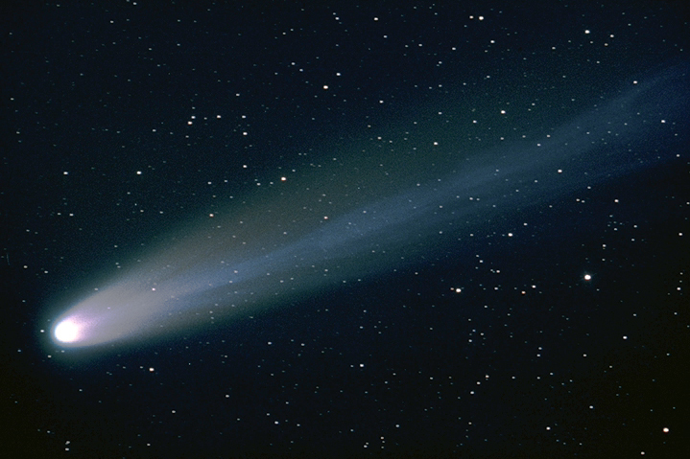
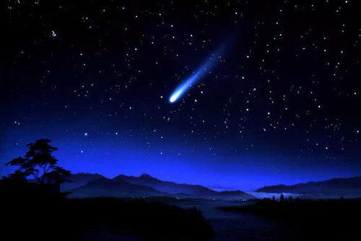
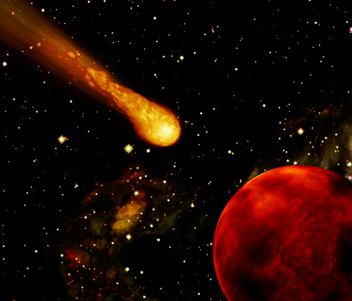
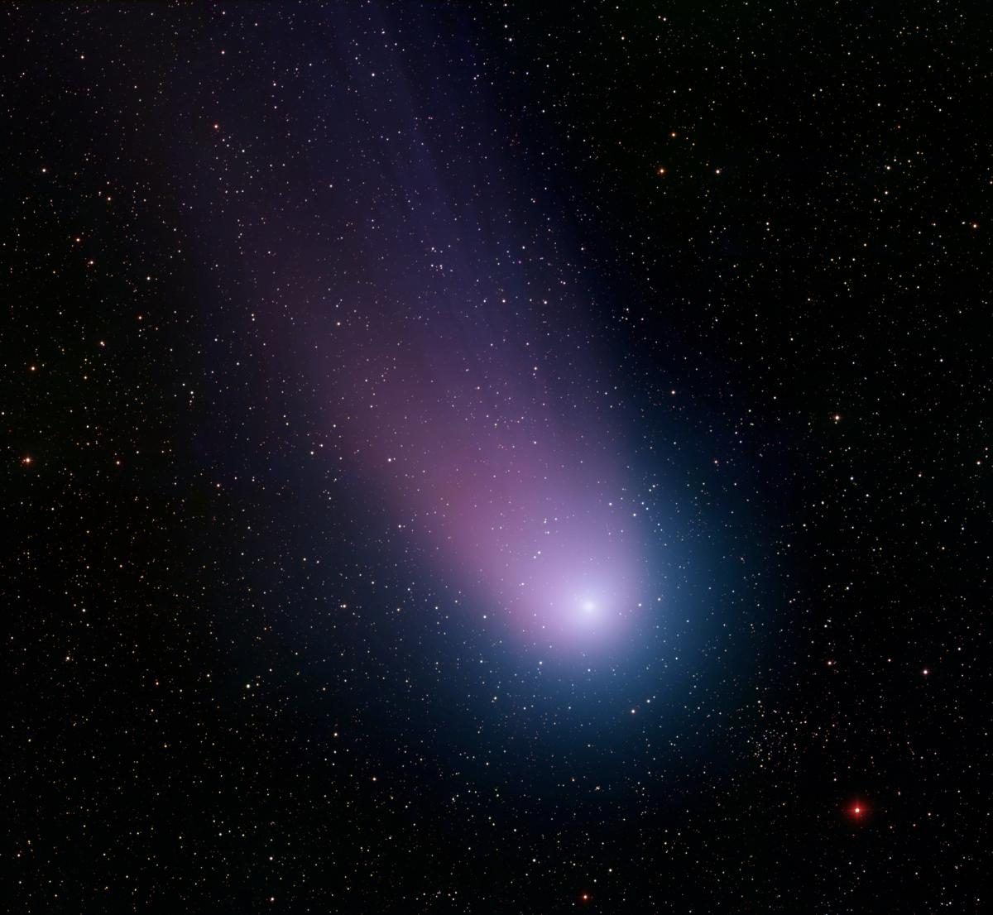
Помимо планет в космосе встречаются кометы…

Slide 11
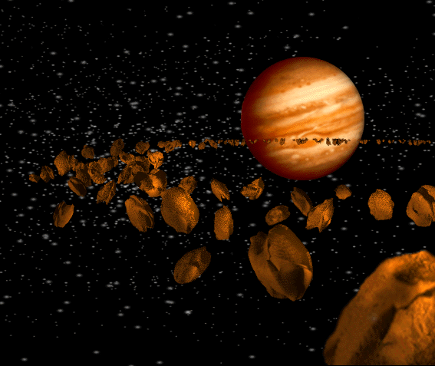
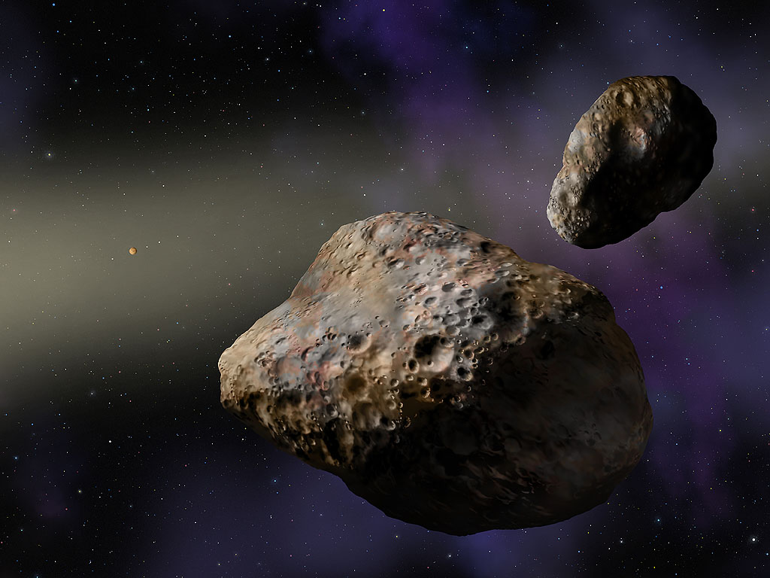
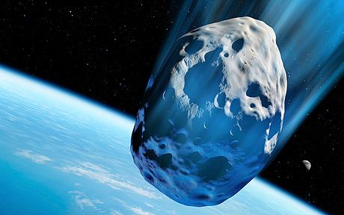
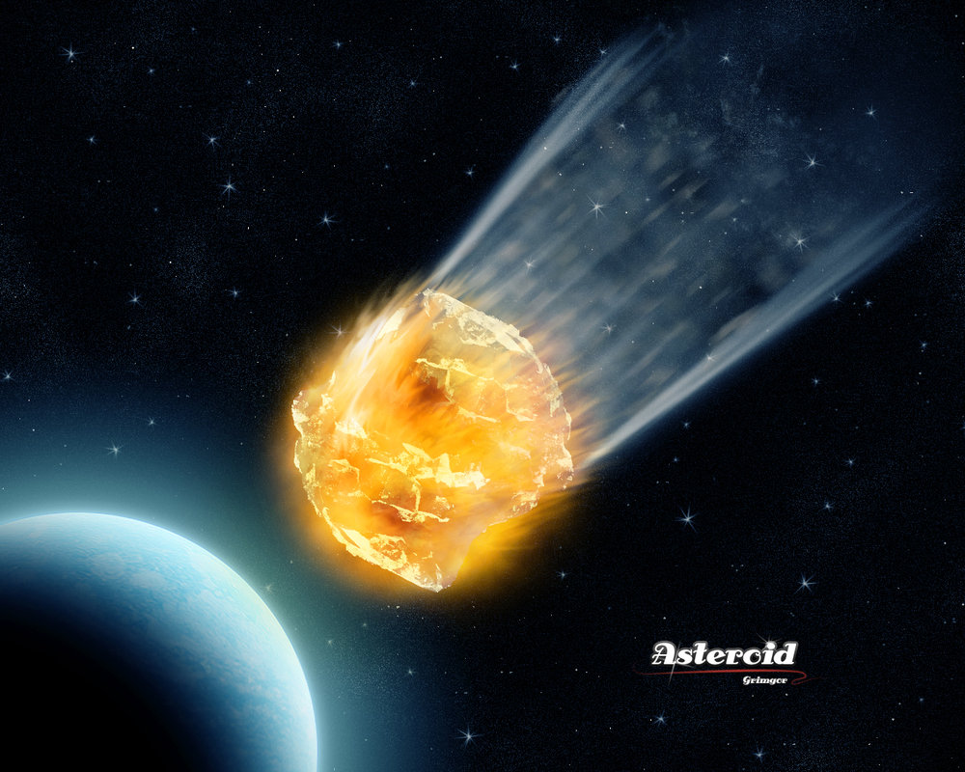
Астероиды…

Slide 12
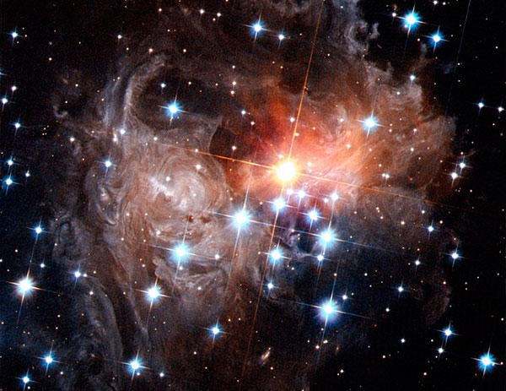
Звезды… Они кажутся нам издалека светящимися огоньками, потому – что они находятся очень далеко.

Slide 13
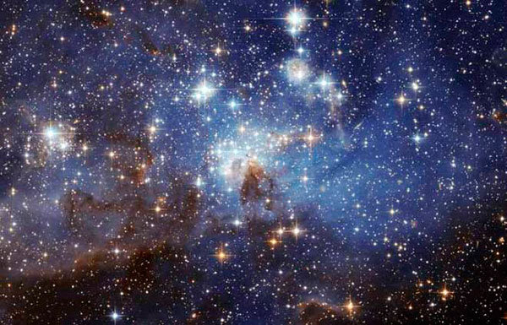
На самом деле каждая звезда – это гигантский газовый шар, подобный нашему солнцу, который излучает тепло и свет.

Slide 14
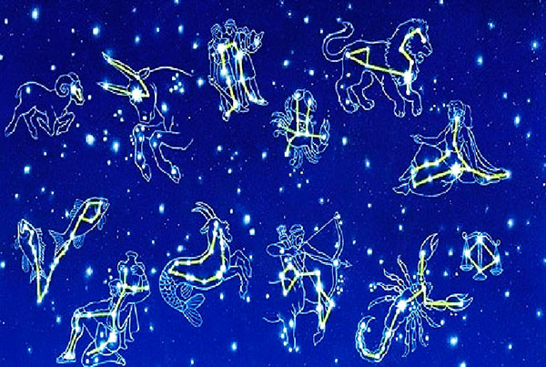
Некоторые звезды складываются в созвездия. Созвездие – это узор из звезд, создающих какую - либо фигуру.

Slide 15
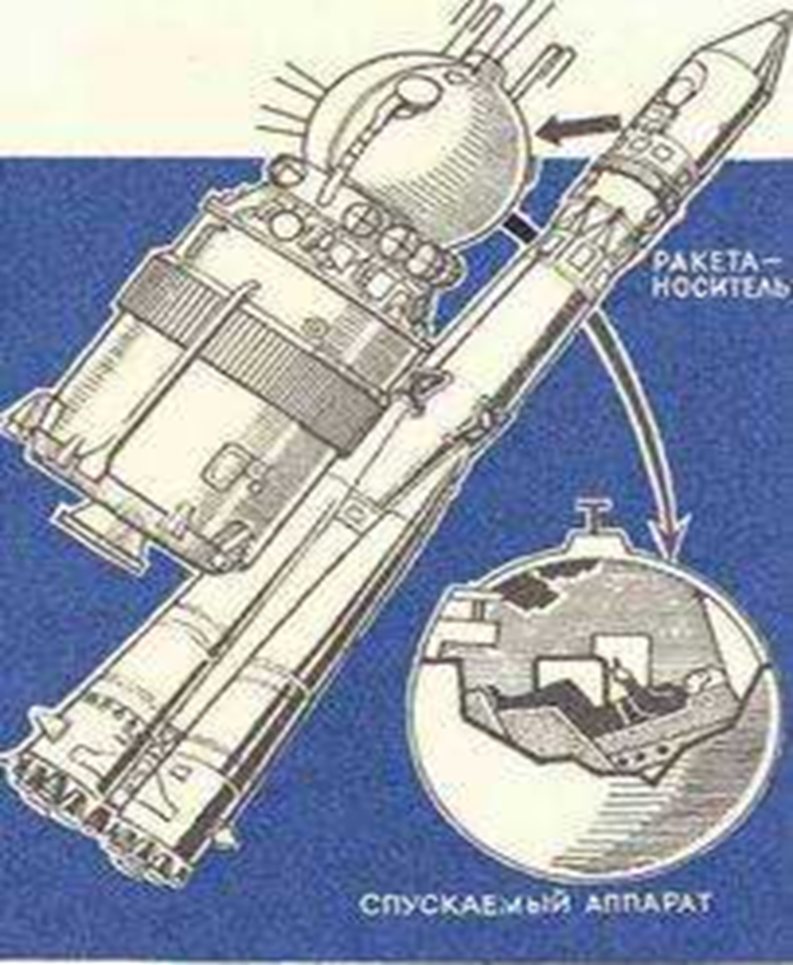
Еще с давних времен люди стали думать над вопросами: «Что такое космос? Если жизнь на других планетах кроме планеты Земля?»
И тогда ученые и конструкторы создали первый космический корабль «Восток».
Космический корабль – это сложная техническая система. И прежде чем посадить в него человека технику надо проверить.

Slide 16
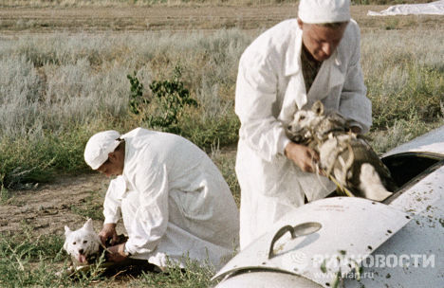
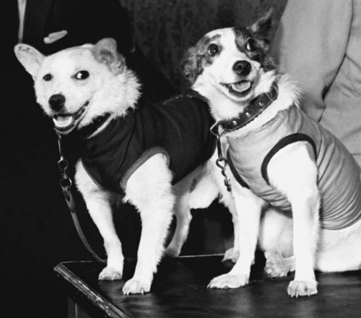
Одними из первых кто побывал в космосе и благополучно вернулись на Землю были собаки – Белка и Стрелка…

Slide 17
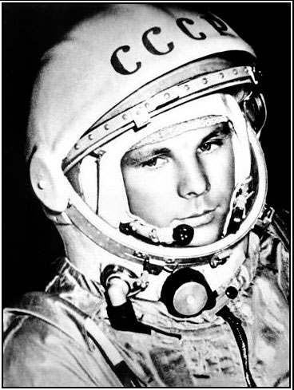
После удачного полета в космос животных, стала открытой дорога человеку к звёздам. Через 8 месяцев на таком же космическом корабле, на котором летали собаки Белка и Стрелка , в космос отправился и человек.
12 апреля 1961 года в 6:07 с космодрома Байконур стартовала ракета-носитель «Восток».
Впервые в мире космический корабль с человеком на борту ворвался в просторы Вселенной.
Первым человеком покорившим космос, был советский космонавт Юрий Алексеевич Гагарин.
Он был первым человеком, который собственными глазами увидел, что Земля действительно круглая, действительно большей частью покрыта водой и действительно великолепна.

Slide 18
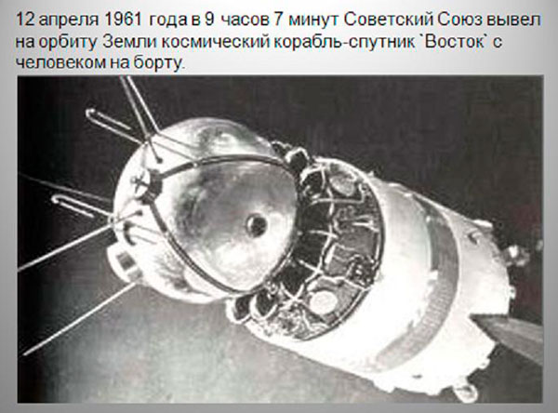

Slide 19
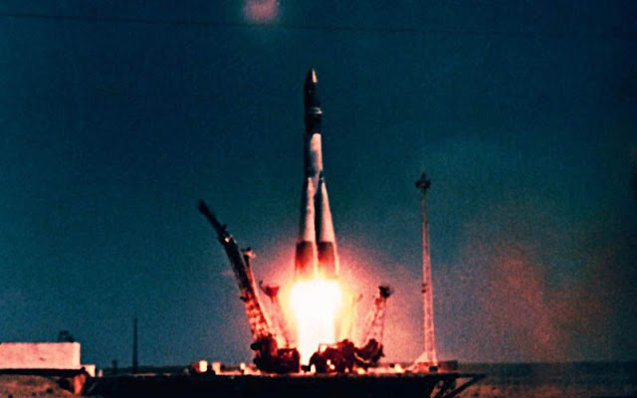

Slide 20
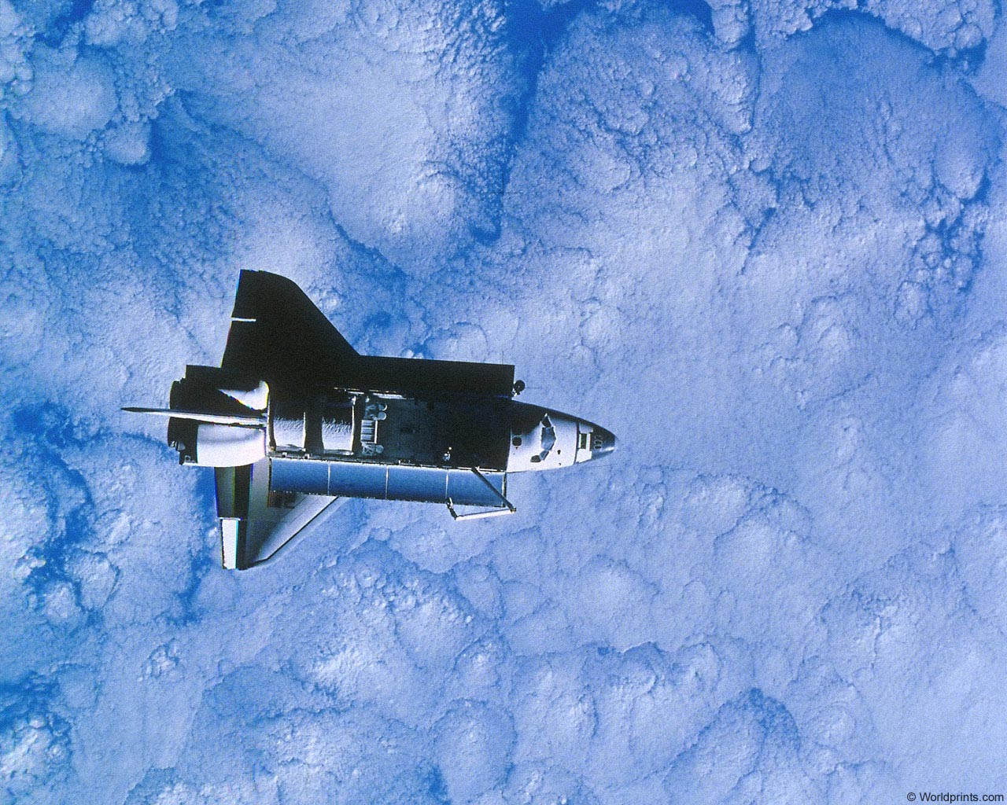

Slide 21
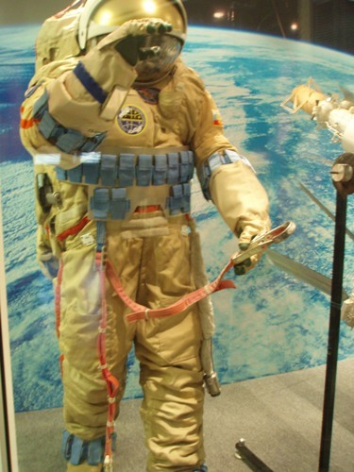
Одежда космонавта -
скафандр.
Его космонавты надевают при запуске и спуске ракеты, когда выходят в открытый космос.

Slide 22
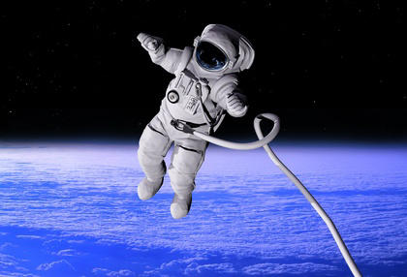

Slide 23
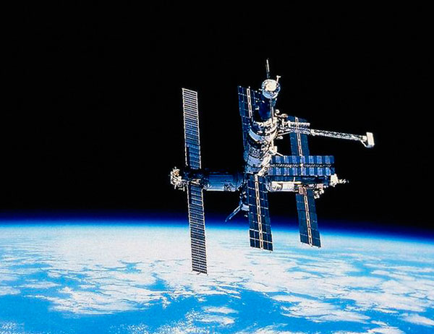
Для проведения некоторых исследований нужно, чтобы человек долгое время находился в космосе. Были придуманы космические дома - орбитальные станции.

Slide 24
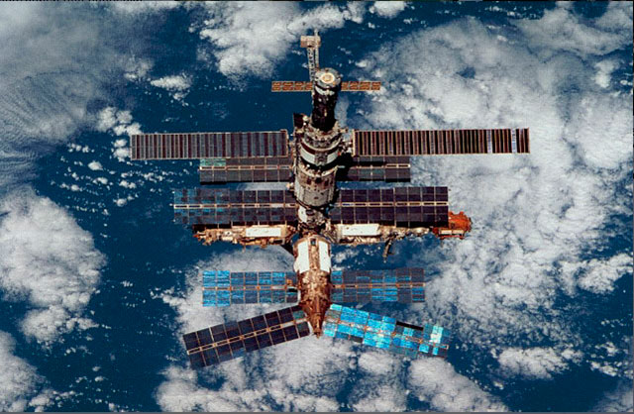
Исследования в космосе: Биологические(выращивают растения, проводят различные опыты).
Медицинские наблюдения(влияние космоса на организм);
Технические наблюдения(обеспечивают космическую и радио-телевизионную связь, изучает поверхность земли, сообщают о местах где обнаружены полезные ископаемые).

Slide 25
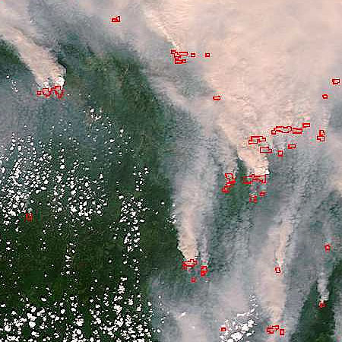
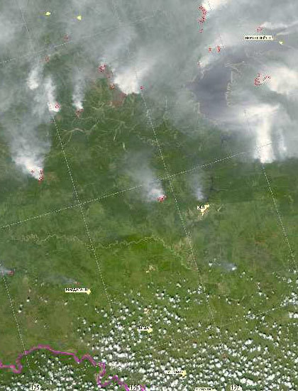
Космонавты сообщают о стихийных бедствиях: о пожарах в лесах

Slide 26
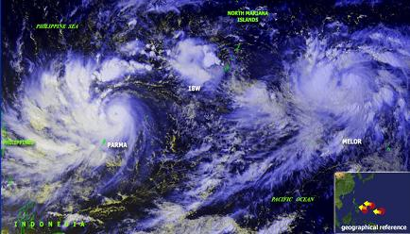
О местах в горах, где могут произойти снежные обвалы.

Slide 27
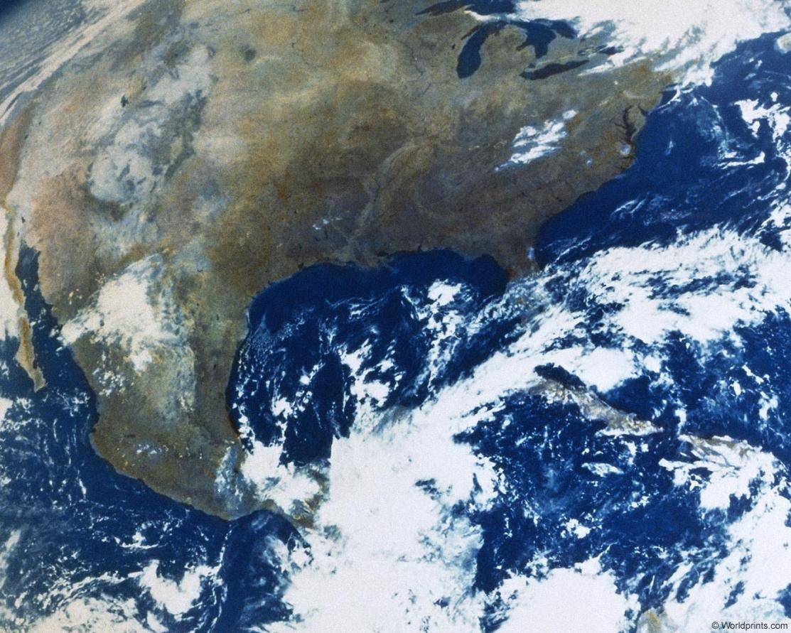
О штормах на морях

Slide 28
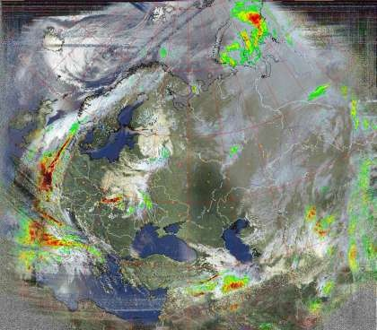
Уточняют прогноз погоды

Slide 29
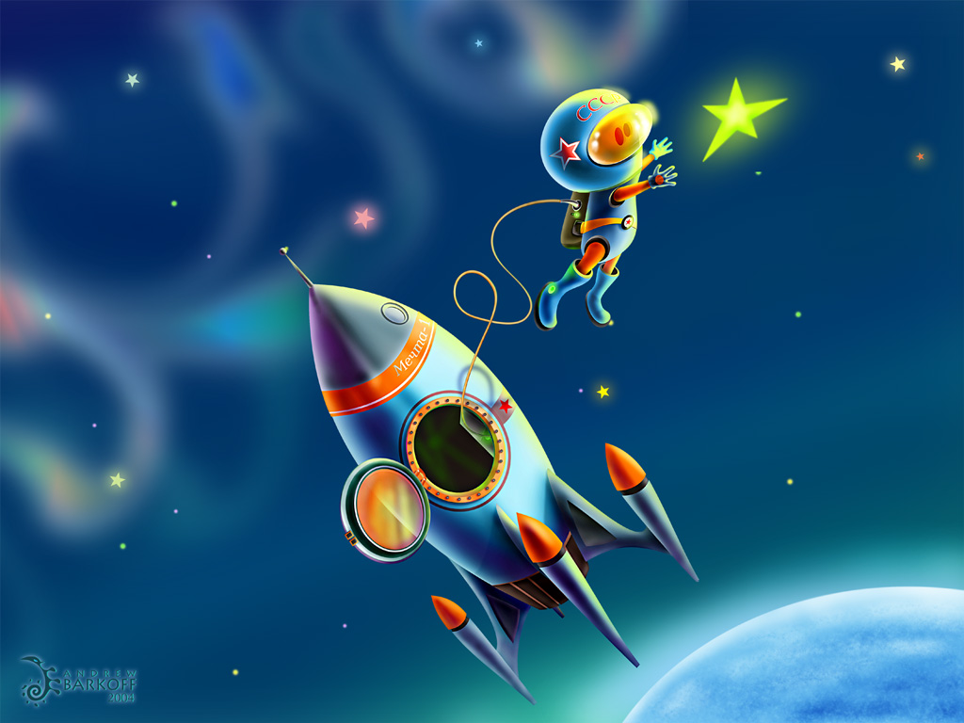
Поехали!

